Slide 1

행복은 과학입니다
연세대 심리학과 서은국 교수의 진화심리학·뇌과학 연구로 본 행복의 3대 메커니즘과 수리적 구조

Slide 2



행복의 3대 차원 시각화 (Dimensional Framework)
DIMENSION 01 • 정의
DIMENSION 02 • 지속장치
DIMENSION 03 • 점화스위치
주관적 안녕감
집단 속의 평온함
기대치 않은 소소한 재미
객관적 조건(소득, 명예, 평수)이 아닌 내가 내 삶에 대해 스스로 느끼는 만족도와 긍정적 정서의 총합입니다.
뇌는 사회적 고립을 생존의 위협으로 봅니다. 안심할 수 있는 아군 집단 속 수용감에서 지속적 평온이 유지됩니다.
뇌는 예측 가능한 보상보다 '뜻밖의 소소한 재미'에서 도파민 전구를 강하게 켭니다. 핵심은 강도가 아닌 빈도입니다.

Slide 3

행복의 종합 수리 방정식
S (Set Point / 유전): 타고난 선천적 기질과 외향성의 기본 수치 (~50%)
F / I (Frequency / Intensity): 한 방의 큰 강도(I)보다 소소한 경험의 자주 발생(F)이 주동력
R / C (Relationship / Isolation): 고립(C)을 축소하고 정서적 아군 관계(R)를 지속화
A (Adaptation / 적응): 성취나 물건의 효과가 익숙해짐에 따라 '0'으로 리셋되는 차감 요인

Slide 4


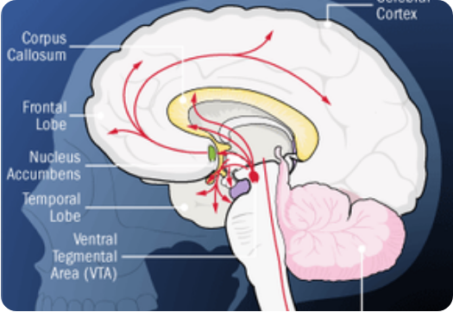
신경조절물질: 도파민 vs 세로토닌
도파민 (가속 페달): 희망과 추구의 Neuromodulator. 기대치 않은 소소한 보상에서 폭발 분비됩니다.
세로토닌 (브레이크): 집단 속에서의 안정감과 평온함. 과도한 불안과 욕망을 다스리는 안정 장치입니다.

Slide 5


유전과 우연의 변산 분해 공식
50%
단일 유전 요인 vs 수만 가지 우연의 대결
행복감의 개인차($V_P$)는 선천적 외향성 기질($V_G$, ~50%)과 살면서 겪는 예측 불가능한 우연 요인($V_{\text{Chance}}$, ~45%)이 지배합니다.
손뼉 치기나 의지($V_{\text{Effort}}$) 같은 수동적 노력은 5% 미만이며, 우연의 장에서 즐거운 자극을 자주 배치하는 환경 설계가 핵심입니다.
유전적 외향성 기질

Slide 6

관념의 오류 vs 과학적 본질
관념의 오류: 마음먹기
과학적 본질: 쾌(Pleasure)의 합
추울 때 생각을 바꾼다고 체온이 상승하지 않듯, 행복은 마음이나 의지의 교정만으로 도달할 수 없습니다. 생각 교정은 일시적 아스피린 효과일 뿐입니다.
행복은 일상에서 경험하는 신체적·정신적 즐거움의 총합입니다. 뇌가 생존에 유용한 자극을 접할 때 켜지는 생물학적 긍정 정서 신호 체계입니다.

Slide 7
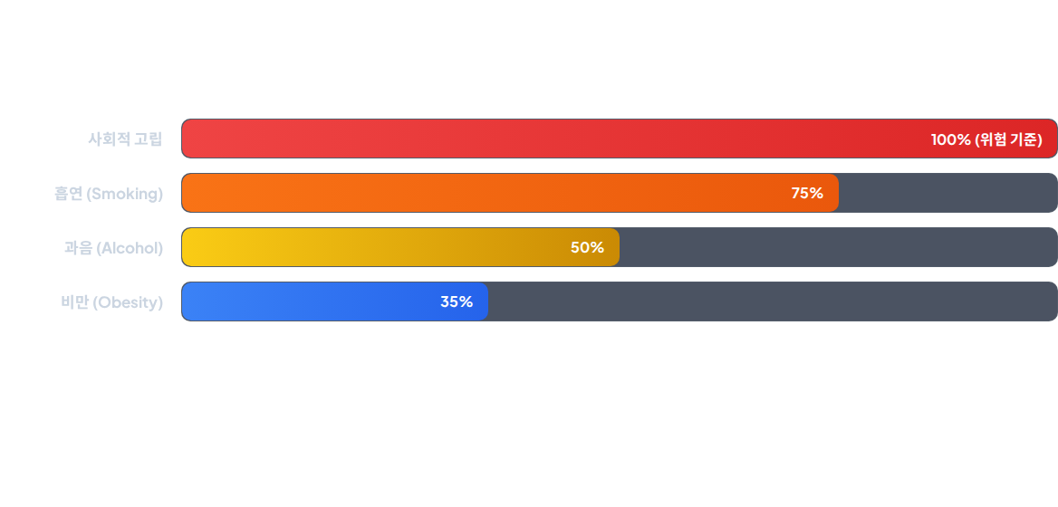
사망 위험률 영향 비교 (65세 이상)
Key Insight: 사회적 고립은 흡연, 음주, 비만보다 사망 위험에 더 치명적입니다. 뇌는 고립을 생존의 최대 비상사태로 인지합니다.

Slide 8
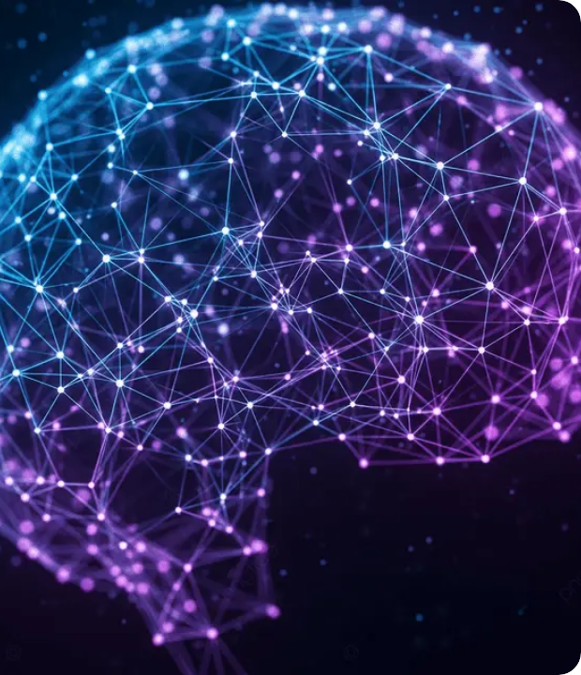
진화적 생존 무기: 상호협동성
초사회성(Ultra-sociality)
호모 사피엔스가 사자나 네안데르탈인을 제치고 지구를 정복한 무기는 신체 능력이 아닌 '혈연을 넘어선 대규모 상호협력'이었습니다.
뇌는 여전히 아군과의 협력을 생존의 신호로 해석하며, 양질의 관계 속에서 세로토닌과 도파민 전구를 가장 안정적으로 구동시킵니다.

Slide 9

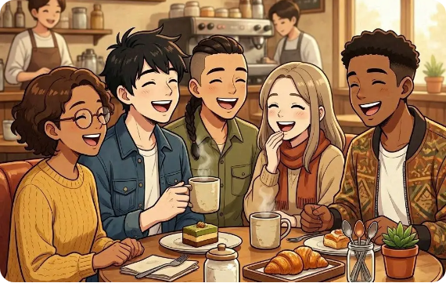
최강의 행복 스위치: 양질의 아군
적응되지 않는 자극: 물건이나 성공과 달리 '사람'은 끊임없이 다채로운 자극을 주어 쉽게 적응되지 않습니다.
비조건적 편안함: 수단적·비교 목적의 대인관계가 아닌, 마음 놓고 수다 끌 수 있는 '아군'이 핵심입니다.
소소한 빈도: 좋아하는 사람과 맛있는 음식을 자주 먹는 것이 가장 과학적인 행복 전략입니다.

Slide 10
행복은 강도가 아니라 빈도입니다
나만의 소소한 즐거움 옵션을 늘리고, 좋은 사람과 기쁨을 자주 나누세요.

Slide 11
"행복은 마음의 문제가 아니라 일상의 설계입니다"
주관적 안녕감 + 집단 속 평온함 + 기대치 않은 소소한 재미의 선순환

Slide 12



Image Sources
https://media.hswstatic.com/eyJidWNrZXQiOiJjb250ZW50Lmhzd3N0YXRpYy5jb20iLCJrZXkiOiJnaWZcL25ldXJvY2hlbWlzdHJ5LW9mLWhhcHBpbmVzcy5naWYiLCJlZGl0cyI6eyJyZXNpemUiOnsid2lkdGgiOjI5MH19fQ==
Source: science.howstuffworks.com
https://png.pngtree.com/thumb_back/fw800/background/20251224/pngtree-human-brain-made-of-glowing-blue-and-purple-network-connections-with-image_20912641.webp
Source: pngtree.com
https://th.bing.com/th/id/OIGP.Jsyhjw6iSUadyloCOoyE?r=0&pid=ImgDetMain&o=7&rm=3
Source: www2.bing.com

